Slide 1

ESCUELA NORMAL DE EDUACIÓN PREESCOLAR DEL ESTADO DE COAHUILA
Licenciatura en Educación Preescolar
Forma, espacio y medida
Segundo semestre
Formas y figuras geométricas, triángulos y cuadriláteros
Nombre del titular: José Luis Perales Torres
Nombre de la alumna:
Mónica Guadalupe Bustamante Gutiérrez #4
María de los Ángeles Guevara Ramírez #11
Luz Mariana Gutiérrez Reyes #12
Diana Cristina Hernández González #13
Segundo semestre, sección D.
Saltillo, Coahuila Marzo 2021

Slide 2

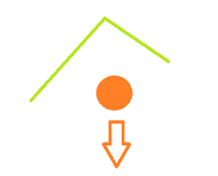
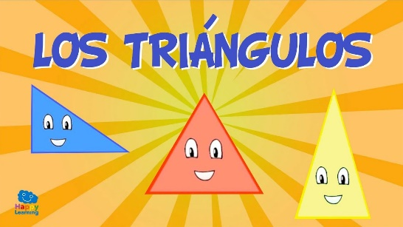
Formas y figuras geométricas, triángulos y cuadriláteros
Una figura geométrica es la representación visual y funcional de un conjunto no
vacío y cerrado de puntos en un plano geométrico. Es decir, figuras que delimitan
superficies planas a través de un conjunto de líneas (lados) que unen sus puntos
de un modo específico. Dependiendo del orden y número de dichas líneas
hablaremos de una figura o de otra.
A esta figura no la llamamos figura geométrica.
Para serlo tiene que estar cerrada, es decir, que
si metemos una pelota dentro de la figura no se
puede escapar por ninguna parte. En la que hemos
hecho ¡sí que se puede escapar!
Triángulos
Figuras planas caracterizadas por tener
tres lados, es decir, tres líneas en contacto
formando tres vértices. Dependiendo del
tipo de ángulo que construyan, podrán ser
triángulos equiláteros (tres lados iguales),
isósceles (dos iguales y uno distinto) o escalenos (todos desiguales).
Clasificación de los triángulos
Según sus ángulos
Rectángulo: tiene un ángulo recto, es decir, mide 90º.
Acutángulo: tiene 3 ángulos agudos, es decir, miden menos de 90º.
Obtusángulo: tiene un ángulo obtuso, es decir, mide más de 90º.
Según sus lados
Equilátero: los 3 lados miden lo mismo.
Isósceles: tiene 2 lados que miden igual y otro desigual.
Escaleno: todos los lados tienen diferente longitud.

Slide 3

Cuadriláteros
Es un polígono que cuenta con cuatro ángulos y cuatro lados. pueden tener distintas formas, pero se
distinguen por presentar siempre las siguientes características: cuatro vértices, cuatro lados, dos
diagonales y el hecho de que la suma de sus ángulos internos dé siempre como resultado 360°.
Hay unos cuadriláteros muy especiales que tienen los lados paralelos dos a dos, es decir, hay dos lados que
son paralelos entre sí, y los otros dos también lo son. Además, los lados que son paralelos también son iguales.

Slide 4
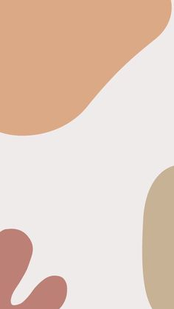
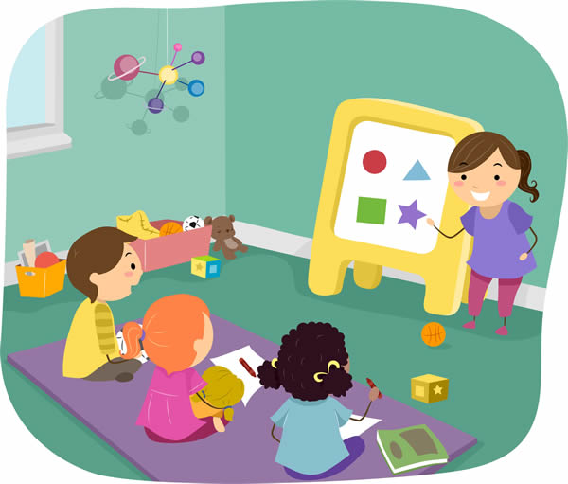
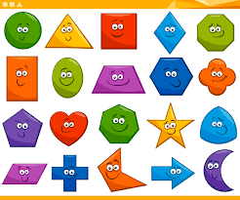
¿Cómo las maneja el programa de preescolar?
Los aprendizajes que se esperan en los niños son:
Los niños reproducen modelos con formas, figuras y cuerpos geométricos.
Construyen configuraciones con formas, figuras y cuerpos geométricos.
En el nivel preescolar, las experiencias de aprendizaje sobre forma tienen como propósito desarrollar la percepción
geométrica por medio de situaciones problemáticas en las que los niños reproduzcan modelos y construyan
configuraciones con formas, figuras y cuerpos geométricos. La percepción geométrica es una habilidad que se
desarrolla observando la forma de las figuras; en procesos de ensayo y error, los alumnos valoran las
características de las figuras para usarlas al resolver problemas específicos

Slide 5

Orientaciones didácticas para trabajar, (según el tema y 2 ejemplos)
La forma, espacio y la medida son el segundo tema de la matemática en el preescolar ya que ya se tiene una razón mayor
en el conocimiento de los niños y el espacio que los rodea. Es un tema que indudablemente es de importancia, ya que no se
va a dejar de utilizar en la vida escolar, tal está el caso de la trigonometría, el área y perímetro o simplemente la medida
para hacer un cuadrado en vez de un rectángulo, o mas sencillo aún el simplemente
saberse el nombre de las figuras.
Algunas orientaciones que se pueden utilizar para hacer de el
aprendizaje más ameno y así se quede en la memoria
de los niños podrían ser:
• Identificar características y propiedades de figuras geométricas, y establecer semejanzas y diferencias entre figuras y cuerpos
geométricos al trabajar con ellos.
• Reproducir y construir configuraciones a partir de un modelo utilizando diversas figuras geométricas (polígonos regulares,
polígonos irregulares y no polígonos).
• Reconocer algunas figuras geométricas (cuadrado, rectángulo, rombo,
romboide, triángulo, pentágono, hexágono) en objetos.
• Comparar de manera directa la longitud y capacidad de dos objetos o recipientes.
• Experimentar con el uso de unidades de medida no convencionales para obtener el largo, ancho o alto de un objeto;
la estatura de una persona; la distancia entre dos puntos determinados o la capacidad de un recipiente.
• Reconocer la longitud y la capacidad mayor, igual o menor entre dos objetos o puntos, y entre recipientes.

Slide 6
Sugerencias de evaluación sobre las formas y figuras geométricas,
triángulos y cuadriláteros
Ejemplo de 2 tipos de matrices con diferentes competencias
abarcando la misma área o tema:
Actividad.1. Competencias: Construye objetos y figuras geométricas tomando en cuenta sus características.
Propósito: Los alumnos construyen sus dibujos con las figuras para reforzar sus conocimientos sobre las figuras geométricas.
Aprendizajes esperados:
Hace referencia a diversas formas que observa en su entorno y dice en que otros objetos se ven estas.
Observa, nombra, compara objetos y figuras geométricas; describe sus atributos con su propio lenguaje convencional.
Usa y combina formas geométricas para formar otras.
Actividad.2. Competencias: Construye objetos y figuras geométricas,
tomando en cuneta sus características.
Propósito: Que los alumnos relacionen las figuras de acuerdo a su clasificación para reforzar sus conocimientos que tienen acerca de ellas.
Aprendizajes esperados:
Observa, nombre compara objetos y figuras geométricas; describe sus atributos con su propio lenguaje convencional.

Slide 7
Ejemplo de curricula corta de evaluación y actividad o examen de diagnóstico:
1.- Participación: 3 puntos por realizar todas las actividades.
2.-Proceso de resolución de las actividades o problemas que te plantean las actividades. 4 puntos.
3.-Los resultados obtenidos (tomando en cuenta todo el proceso). 3 puntos.
Construye objetos y figuras geométricas tomando en cuenta sus características. | Siempre | Casi siempre | Nunca
Hace referencia a diversas formas que observa en su entorno y dice en qué otros objetos se ven esas mismas formas.
Observa, nombra, compara objetos y figuras geométricas; describe sus atributos con su propio lenguaje y adopta paulatinamente un lenguaje convencional (caras planas y curvas, lados rectos y curvos, lados cortos y largos); nombra las figuras.
Describe semejanzas y diferencias que observa al comparar objetos de su entorno, así como figuras geométricas entre sí.
Reconoce, dibuja –con uso de retículas– y modela formas geométricas (planas y con volumen) en diversas posiciones.

Slide 8
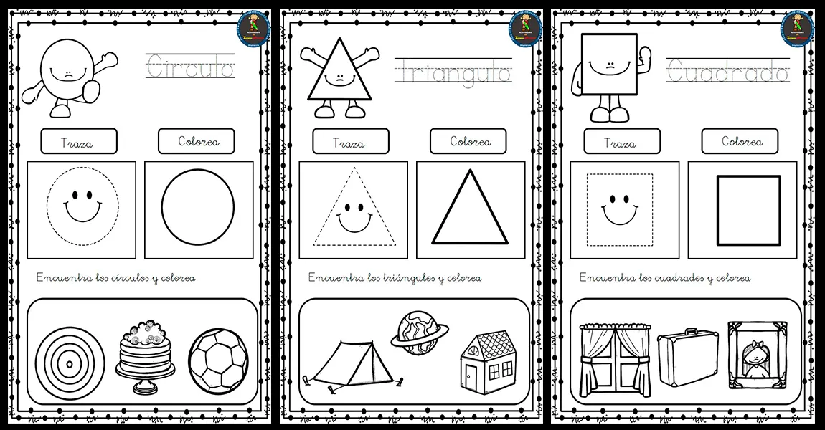

Slide 9
Elementos a Evaluar | Calificación
 | 10-9 | 8-7 | 6 | 5
Dominio del Tema | Demuestran un excelente conocimiento del tema. | Demuestran un buen conocimiento del tema. | No parecen conocer muy bien el tema. | No conocen el tema.
Comprensión del Tema | Pueden con precisión contestar todas las preguntas planteadas sobre el tema por sus compañeros de clase y profesor. | Pueden con precisión contestar la mayoría de las preguntas planteadas sobre el tema por sus compañeros de clase y profesor. | Pueden con precisión contestar pocas preguntas planteadas sobre el tema por sus compañeros de clase y profesor. | No pueden contestar las preguntas planteadas sobre el tema por sus compañeros de clase y profesor.
Seguimiento del Tema | Se mantienen en el tema todo el tiempo. | Se mantienen en el tema la mayor parte del tiempo. | Se mantienen en el tema algunas veces. | Fue difícil saber cuál fue el tema.
Apoyos didácticos | Usan varios apoyos que demuestran trabajo/creatividad y eso hace una excelente presentación. | Usan 1-2 apoyos que demuestran trabajo/ creatividad y eso hace una buena presentación. | Usan 1 apoyo que demuestran trabajo/ creatividad y eso hace una regular presentación. | No usan apoyos o los apoyos escogidos restan valor a la presentación.
Vocabulario | Usan vocabulario apropiado para la audiencia. Aumentan el vocabulario de la audiencia definiendo las palabras que pudieran ser nuevas para esta. | Usan vocabulario casi apropiado para la audiencia. Incluyen 1-2 palabras que podrían ser nuevas para la audiencia pero no las definen. | Usan vocabulario no muy apropiado para la audiencia No incluyen vocabulario que podría ser nuevo para la audiencia. | Usan varias (5 o más) palabras o frases que no son entendidas por la audiencia.
Entusiasmo | Sus expresiones faciales y su lenguaje corporal generan un fuerte interés y entusiasmo sobre el tema por parte de la audiencia. | Sus expresiones faciales y su lenguaje corporal algunas veces generan un fuerte interés y entusiasmo sobre el tema por parte de la audiencia. | Sus expresiones faciales y su lenguaje corporal son usados para tratar de generar un fuerte interés y entusiasmo sobre el tema por parte de la audiencia, pero parecen no lograrlo. | Muy poco uso de expresiones faciales o lenguaje corporal. No generan mucho interés y entusiasmo sobre el tema por parte de la audiencia.
Ortografía | El texto no tiene ningún error ortográfico | El texto presenta de 1 a 2 errores ortográficos | El texto presenta de 3 a 5 errores ortográficos | El texto presenta de 6 o más errores ortográficos
Equipo No. 3 |  |  |  | Calif.: X /60
Nombre de quien calificó: _________________________________________________________________________

